Slide 1













Notes:
발표 시작하겠습니다.
안녕하세요, 쏙쏙 팀입니다!

Slide 2


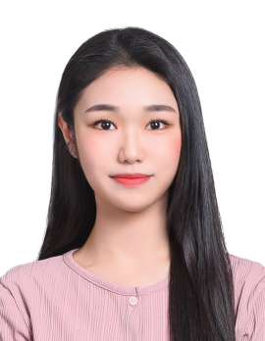
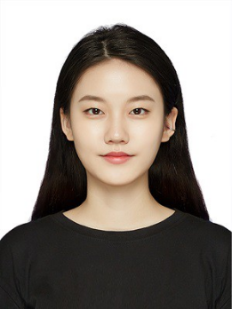
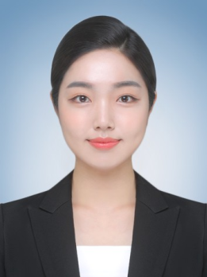






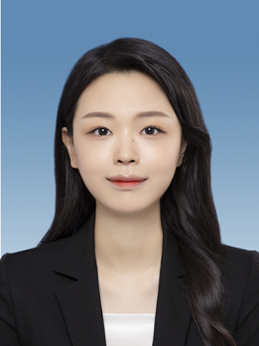
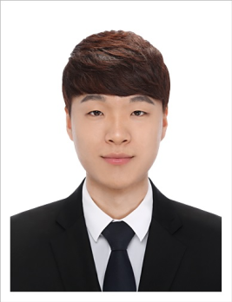




Notes:
우선 저희 S2 201 팀원들을 소개하겠습니다.
프론트엔드, AI의 강채원, 이승아
프론트엔드의 김효진
백엔드의 이유진, 김성진
입니다.

Slide 3













Notes:
목차는 다음과 같습니다.
서비스 소개와 사용 기술, 게임에 대한 설명과 성과 및 향후계획 순으로 진행하겠습니다.

Slide 4








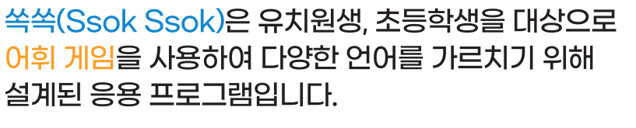
Notes:
먼저 서비스를 소개하겠습니다.
쏙쏙은 유치원생, 초등학생을 대상으로하는 어휘 학습 게임입니다.
학생들이 집에서도 편하게, 또 즐겁게 언어를 학습할 수 있게 하자는 취지에서 기획했습니다.

Slide 5





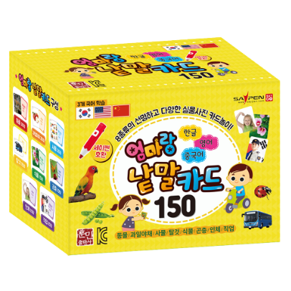



Notes:
저희 쏙쏙의 대표 게임은 두가지가 있습니다.
실시간 음성인식인 카드게임,
실시간 이미지 캡처인 스마트카메라 게임입니다.
두 게임은 나중에 시연과 함께 자세히 설명하겠습니다.

Slide 6

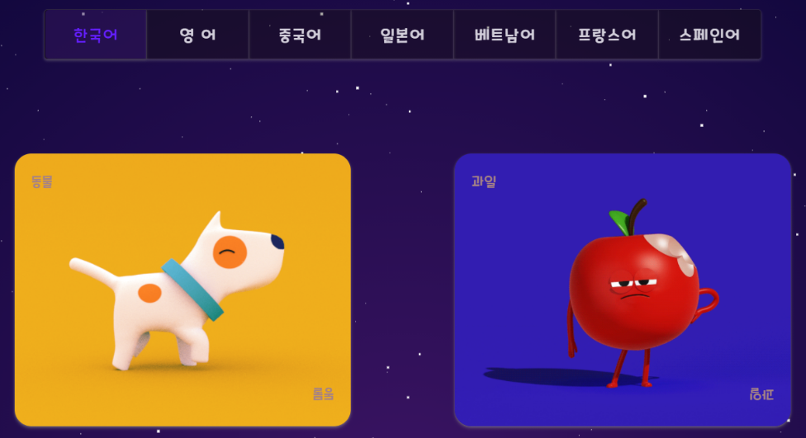
Notes:
저희 쏙쏙은 총 7개의 언어를 학습할 수 있습니다. 한국어, 영어, 중국어, 일본어, 베트남어,프랑스어, 스페인어 입니다.

Slide 7



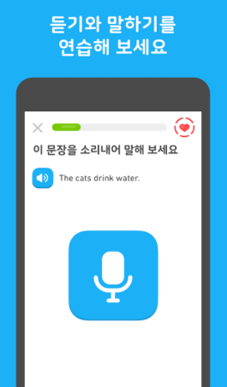

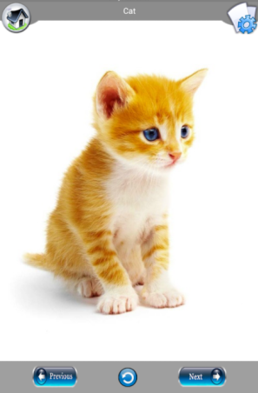


Notes:
저희는 쏙쏙 기획 당시 시중에 존재하는 비슷한 서비스들을 조사했습니다.
그 중에서 대표적으로 듀오링고와 베이비플래쉬카드가 있는데요,
듀오링고 같은 경우는 음성인식이 가능하지만 정확도가 굉장히 낮습니다.
베이비플래쉬카드는 아이들의 흥미를 이끌어내기에는 부족한 컨텐츠라는 판단이 들었습니다.
그래서 저희는 이 두 가지를 보완하는 교육 프로그램을 기획했습니다.

Slide 8







Notes:
사용한 기술스택은 다음과 같습니다.
특히 AI에서는 Google STT API나 YOLO, COCO 데이터셋을 사용했습니다.

Slide 9


Notes:
쏙쏙의 첫번째 게임인 카드게임입니다.

Slide 10


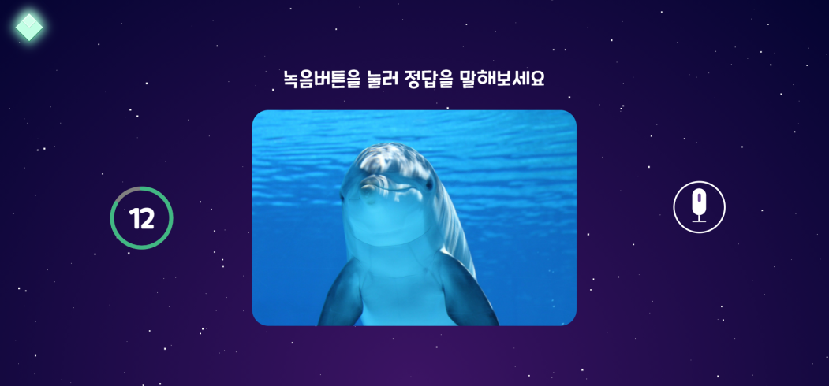




Notes:
우선 카드 게임은 이미지 카테고리와 언어를 선택합니다.
랜덤으로 나타나는 5개의 카드 이미지를 보고 실시간으로 스피킹하면 정답을 판별해줍니다.
이 게임은 시연으로 직접 보여드리겠습니다.
[시연]
다섯번 카드게임 명시하기
틀린 경우 하나 추가
“예상치 못했다“ -> 언급 X. 능청스럽게. 약간의 유머…..(힘내라 승아 웃겨라 채원)

Slide 11








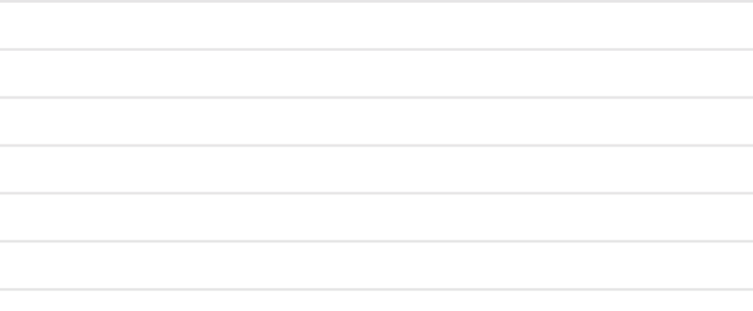
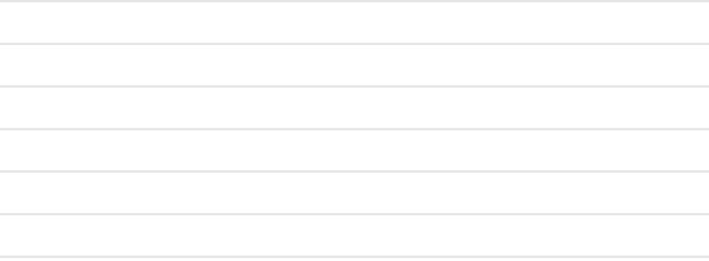
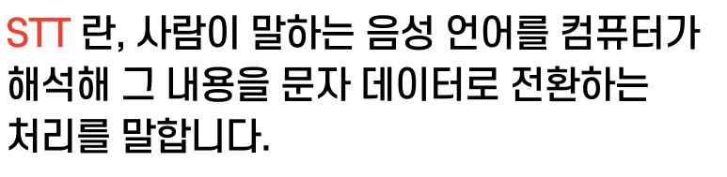
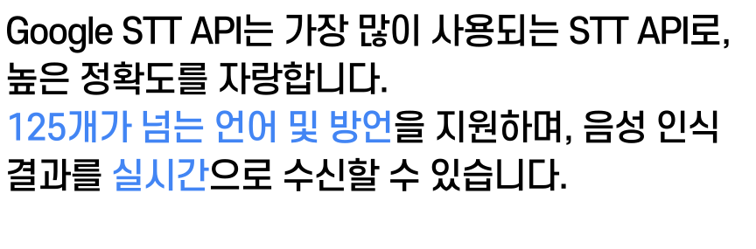
Notes:
카드 게임에는 STT를 사용했습니다.
STT는 음성 데이터를 Base64로 인코딩하여 문자 데이터로 전환하는 기술입니다.
이 STT API를 제공하는 많은 곳 중에서도 Google을 택한 이유는, 가장 많이 사용되기도 하고 높은 정확도를 나타내기 때문입니다.
아까 보셨듯이, 제 발음이 좋지 않음에도 불구하고 인식을 잘 합니다.
그리고 무려 125개가 넘는 언어를 지원하고 실시간으로 수신합니다.

Slide 12




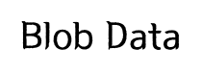
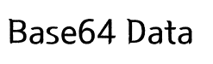


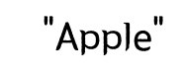




Notes:
데이터 처리의 흐름은 다음과 같습니다.
사용자가 Apple이라는 말을 하면, 클라이언트에서 WebRTC기능으로 실시간 녹음을 합니다.
녹음한 데이터를 Blob Data로 변환하여 서버로 전송하게 되고, 서버에서는 그 Blob Data를 Base64 Data로 인코딩해서 구글 STT API로 보냅니다.
구글 클라우드에서는 Base64 Data를 단어로 변환하여 서버에 넘겨주게 되고, 서버는 클라이언트로 단어를 보냅니다.
그럼 클라이언트에서 인식된 단어와 실제 정답 단어를 비교하여 정답 판별을 하게됩니다.

Slide 13

Notes:
다음으로 스마트카메라 게임 설명을 드리겠습니다 :)

Slide 14
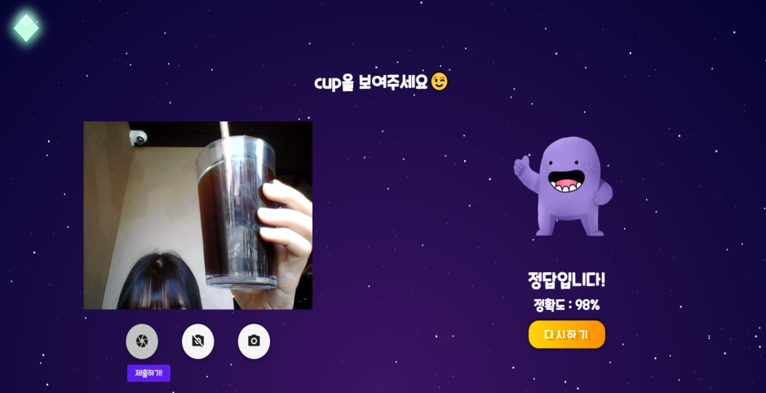

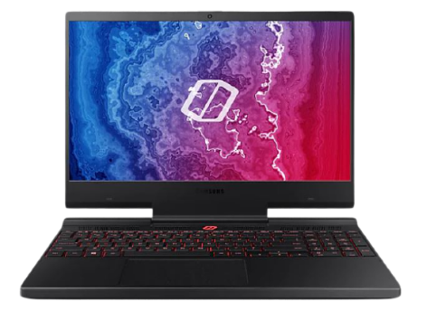


Notes:
스마트카메라게임은 여러 언어로 제공되는 단어와 일치하는 물건을 카메라로 사진을 찍으면 AI가 정답을 알려주는 게임입니다.
아이들은 집안 곳곳의 물건을 사진으로 찍으며 재미있게 단어를 학습할 수 있습니다!
이번 시연은 스마트카메라의 히로인 승아님께서 보여주시겠습니다. 승아님! 나와주세요~!

Slide 15
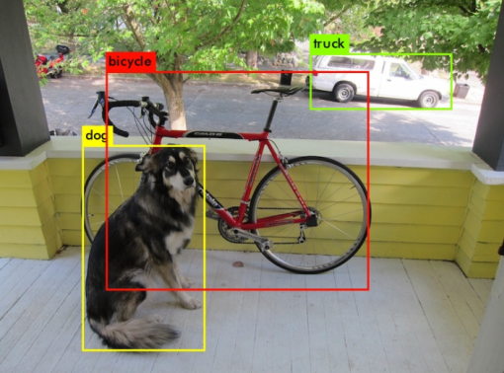
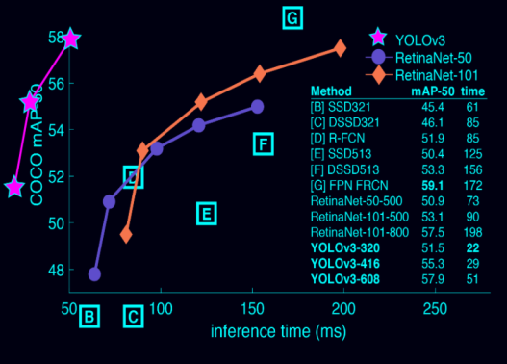
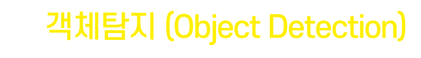


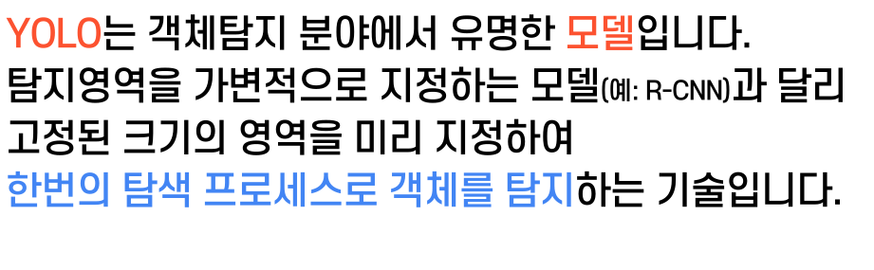
Notes:
스마트카메라게임은 객체탐지라는 기술을 사용합니다.
객체탐지는 이미지와 비디오에서 특정 객체를 감지하는 기술입니다.
객체탐지를 구현하기 위한 모델은 많습니다. 저희는 그 중에 유명하고, 한번의 탐색 프로세스로 객체를 탐지할 수 있는 YOLO라는 모델을 활용했습니다.
이 모델은 특히 80가지의 사물을 인식합니다.

Slide 16






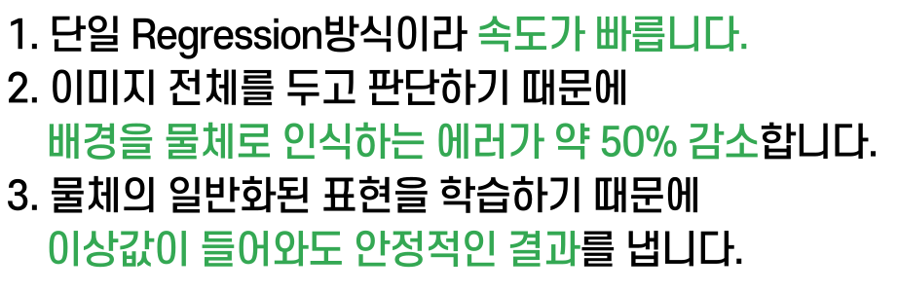






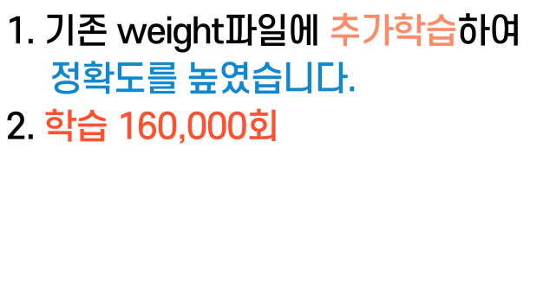

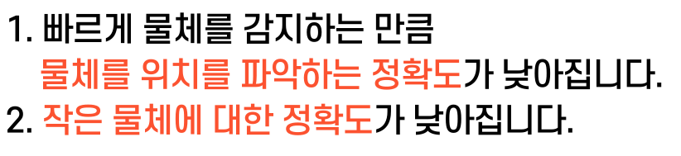

Notes:
YOLO는 다른 모델에 비해서 빠르고 일반적인 물체 감지에 안정적인 탐지율을 보여줍니다.
하지만, 빠르게 물체를 감지하는 만큼 작은 물체에 대한 정확도가 떨어진다는 단점이 있습니다.
따라서 저희는 정확도를 높이기 위해 기존 weight파일에 추가학습을 진행했습니다.
약 12만장의 이미지와 싸피에서 제공받은 GPU서버로 총 16만회 학습을 진행했고, 작은 물체도 비교적 안정적으로 탐지해내도록 정확도를 높였습니다.

Slide 17











Notes:
스마트카메라의 데이터의 흐름도입니다.
유저가 사진을 찍으면 Base64로 인코딩된 이미지가 AI서버에 전송됩니다.
AI서버 안에서 다시 jpg이미지로 변환하고 학습시킨 YOLO모델로 탐지된 객체에 박스를 그립니다.
그리고 탐지된 카테고리와 정확도 정보를 추출하여 json형식으로 프론트에 넘겨줍니다.
즉, 복잡한 연산은 AI 서버에서 모두 처리하여 사용자는 비교적 빠르게 결과를 받아볼 수 있습니다.

Slide 18

Notes:
마지막으로 저희 쏙쏙의 성과와 향후 계획에 대해 말씀드리겠습니다.

Slide 19
















Notes:
저희의 성과는 크게 3가지로 나눌 수 있습니다.
첫째, 음성과 영상 인공지능을 모두 구현했다는 점입니다.
처음 2가지 인공지능을 구현한다는 계획을 세웠을때 시간적, 기술적 문제로 우려가 많았으나, 오픈소스를 적극적으로 활용하여 원하는 목표를 이룰 수 있었습니다.
특히, 단순히 가져다 쓴 것이 아니라 저희 서비스에 맞게 추가로 학습시키고 커스터마이징하면서 높은 정확도를 구현했다는 점이 최대 성과입니다.
둘째, 코드의 효율과 보안성을 높였습니다.
민감한 정보가 담겨있는 유저 db를 분리하여 관리의 용이성과 보안성을 동시에 잡았습니다.
그리고 2가지의 인공지능을 사용하는만큼 유저가 많아질때 AI서버의 과부하를 방지하기 위해서 음성 AI 와 영상 AI 서버를 따로 두어 빠른 데이터 처리가 가능하도록 했습니다.
마지막으로 UI/ UX입니다.
연령대를 고려한 아기자기하고 애니메이션이 풍부한 화면을 디자인했습니다.
또한, 낯설수도 있는 외국어 공부에 쉽게 참여할 수 있도록 단순한 유저플로우를 지향하는 디자인을 구현했습니다.

Slide 20



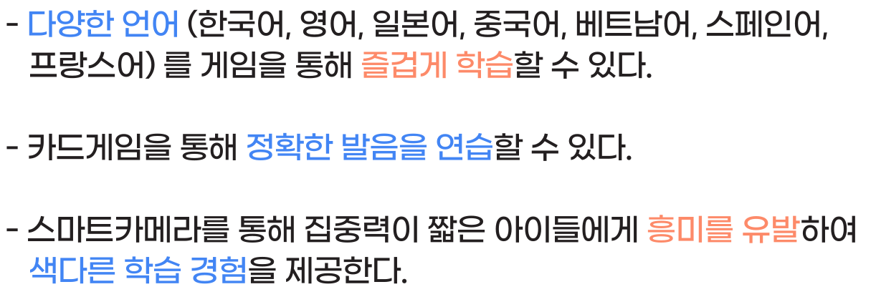
Notes:
쏙쏙의 기대효과입니다.
우선 다양한 언어를 즐겁게 학습할 수 있다는 점,
정확한 발음을 연습할 수 있다는 점,
흥미를 유발하여 색다른 경험을 한다는 점입니다.

Slide 21












Notes:
쏙쏙은 전 세계의 아이들이 사용하는 그 날까지 달려갈 것입니다.
현재 단어 학습 중심의 게임이지만 문장으로 확장시킬 예정입니다.
게임 결과를 알려주는 기능도 재미요소를 더하여 학습 의욕을 더욱 고취시킬것입니다.
마지막으로 이 모든 기능을 고도화하여 발전된 서비스가 된다면 실제 교육 프로그램을 출시할 예정입니다.
여러분의 자녀가 저희 쏙쏙을 이용하게 될 그날까지 애정어린 시선으로 지켜봐주시면 감사하겠습니다.

Slide 22

Notes:
지금까지 쏙쏙이었습니다 감사합니다 :)

